Slide 1


Dzień Bezpiecznego Komputera
12 października

Slide 2

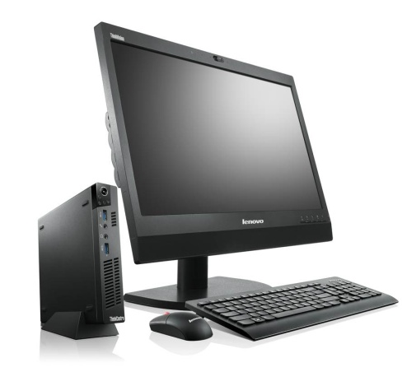
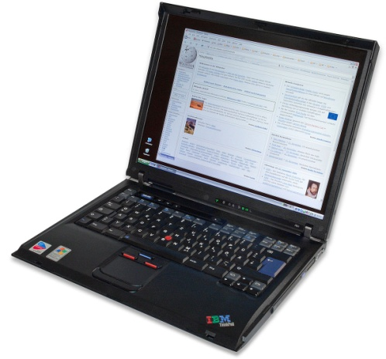
Dzień Bezpiecznego Komputera –
to ogólnopolska inicjatywa zainaugurowana w 2004 r., której celem jest podnoszenie świadomości o zagrożeniach w sieci i promowanie dobrych praktyk cyberhigieny. Jest skierowana do użytkowników komputerów i internauów.
W pierwszych latach akcję objął honorowym patronatem Prezydent RP, a w działania włączała się m.in. Polska Izba Informatyki i Telekomunikacji, NASK, CERT.
Od 2004 roku wiele się zmieniło! Coraz częściej w domach posiadamy „inteligentne” żarówki, zamki, oczyszczacze powietrza i inne nowinki technologiczne. Dlatego warto wiedzieć, jak dbać o bezpieczeństwo swoich danych.

Slide 3

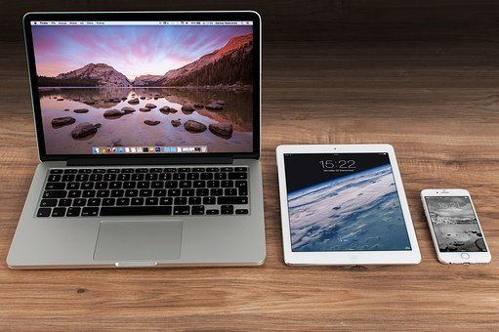

Do czego przydaje się nam komputer?
Komputery i internet towarzyszą nam na co dzień - używamy ich zarówno w celach prywatnych, jak i zawodowych. Umożliwiają nam komunikację z naszymi bliskimi, robienie zakupów, czy opłacanie rachunków i załatwianie różnych spraw urzędowych. Komputer to nie tylko narzędzie pracy, nauki czy rozrywki, lecz brama do świata danych, które warto chronić z taką samą troską, jak klucze do własnego domu.

Slide 4


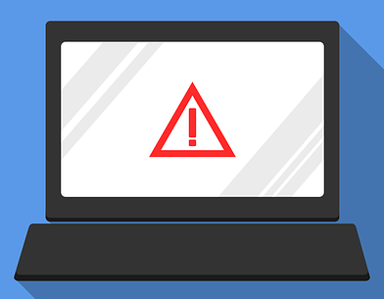
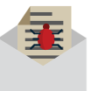
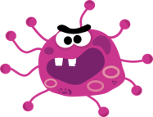
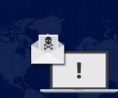
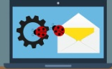


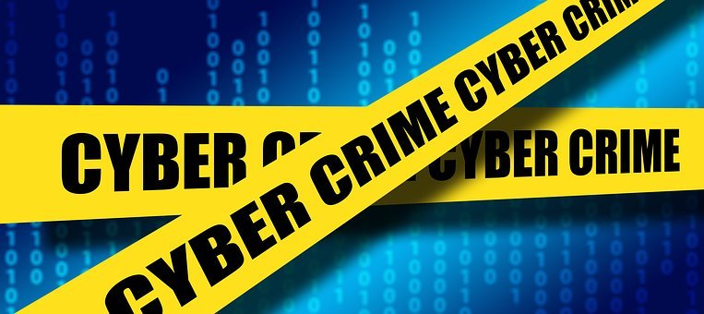


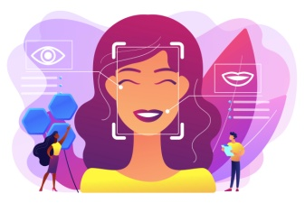
Jakie zagrożenia czyhają na użytkownika komputera?
Głównymi zagrożeniami są:
wycieki danych, ataki hakerskie,
oprogramowanie złośliwe (malware):
wirusy komputerowe, wormsy (robaki komputerowe),
ransomware, adware,
wiper, koń trojański/trojan,
phishing (fałszywe e-maile i strony www),
fake newsy i dezinformacja,
deepfake.

Slide 5
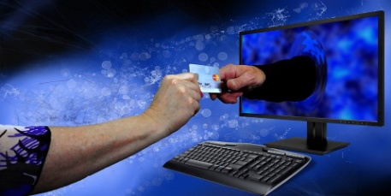
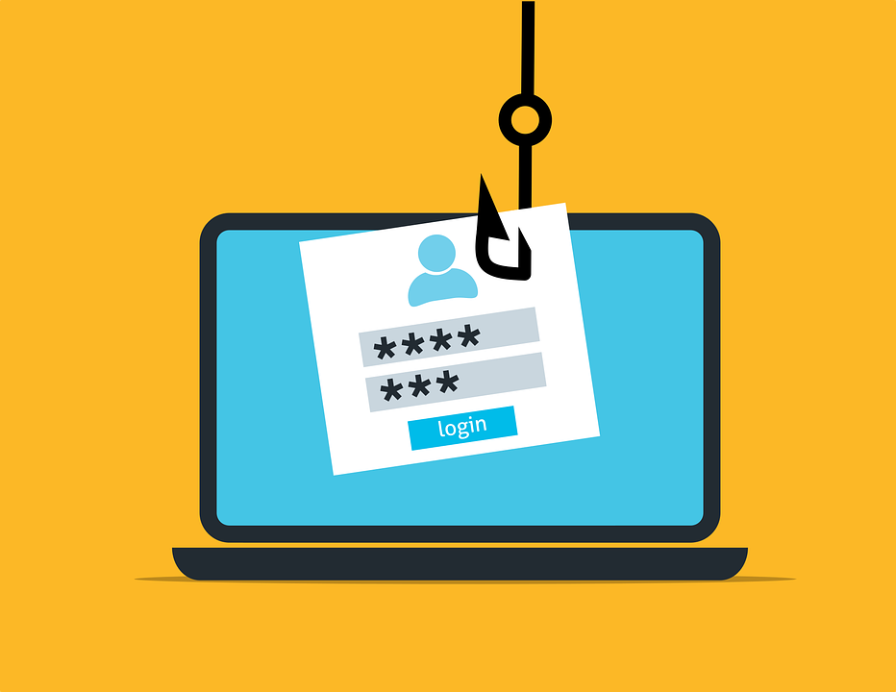
Wyciek danych
Wyciek danych następuje, kiedy strona internetowa przez pomyłkę udostępni wrażliwe dane lub padnie ofiarą ataku hakerskiego.
Najczęściej dochodzi do wycieków
haseł, dlatego ważne jest
posiadanie unikalnego hasła
do każdej strony internetowej,
na której mamy konto!

Slide 6
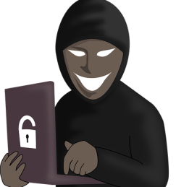
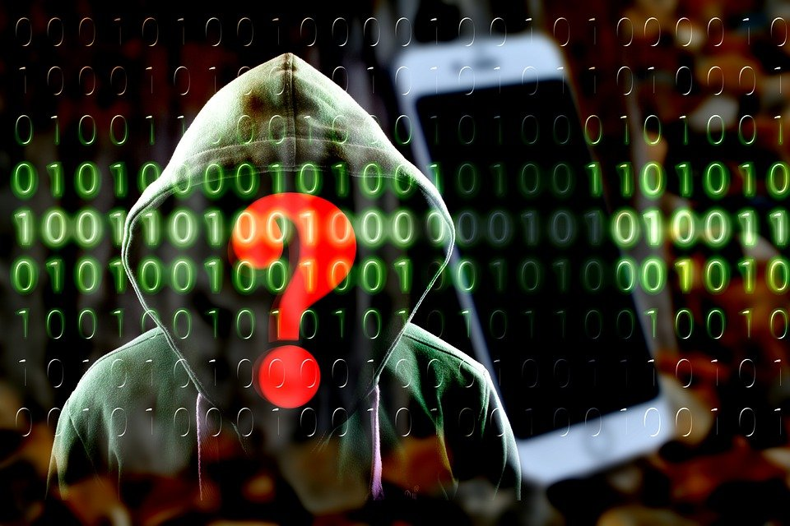
Atak hakerski
Atakiem hakerskim nazywamy
celowe złamanie zabezpieczeń
wybranej firmy lub użytkownika.
Atak ten może mieć różne cele:
pozyskanie danych, uszkodzenie
sprzętu albo wgranie wirusa.
Przeciętny użytkownik nie musi obawiać się ataku hakerskiego. Najczęściej ofiarami ataku hakerskiego są duże firmy.

Slide 7


Malware
Malware [czytaj: malwer] to inaczej oprogramowanie złośliwe.
Każdy program celowo stworzony do uszkadzania sprzętu,
działania bez wiedzy użytkownika bądź nielegalnych operacji
jest nazywany malware.
wormsy (robaki komputerowe)
adware wiper
wirusy
Malware ma wiele odmian:
konie trojańskie (trojany)
ransomware

Slide 8
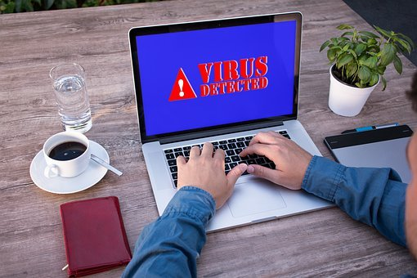
Wirusy
Wirus to program, który został wgrany bez wiedzy użytkownika i może mieć kilka celów:
uszkodzenie sprzętu,
wymuszanie otwierania stron,
powielanie się (tworzenie kopii wirusa),
używanie sprzętu do nielegalnych działań.
Najsłynniejszy wirus, MyDoom,
spowodował straty na wysokość
38.5 miliarda dolarów!

Slide 9
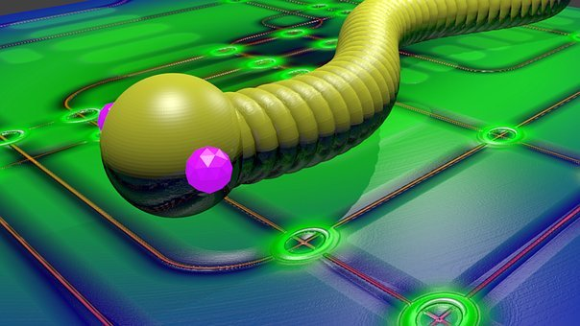
Robaki komputerowe
Robaki komputerowe to mniej groźna odmiana wirusa - ich jedynym zadaniem jest tworzenie kopii na jak największej liczbie urządzeń. Nie oznacza to, że nie są szkodliwe! Działający w tle worm, mimo bycia niewidocznym dla użytkownika, spowalnia sprzęt.
Najsławniejszym wormsem jest
Morris. Stworzony w latach
osiemdziesiątych 20. wieku
zainfekował wtedy ponad 10%
całego internetu!

Slide 10
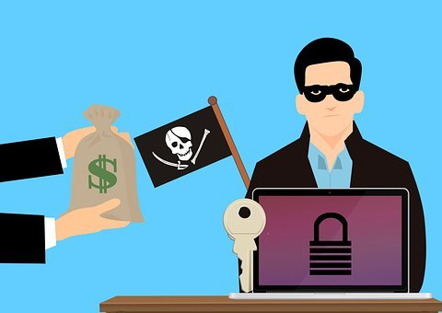
Ransomware
Ransomware to malware, który blokuje dostęp do plików na komputerze do momentu zapłaty twórcy tego złośliwego oprogramowania.
W 2020 roku ransomware
spowodowało stratę na ponad
29.1 milionów dolarów!

Slide 11

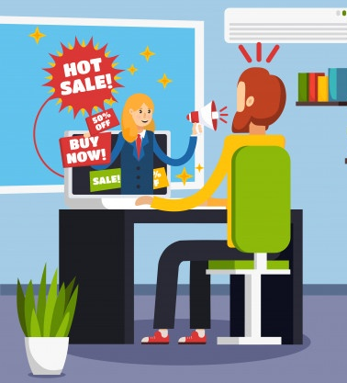
Adware
Adware jest jednym z najmniej szkodliwych dla sprzętu malware - jego zadaniem jest wyświetlanie reklam, najczęściej przy otwieraniu przeglądarki
lub po włączeniu komputera.
Adware jest jedynym złośliwym
oprogramowaniem, które nie
łamie prawa, ale jest wciąż
nieetyczny.

Slide 12

Wiper
Warto zabezpieczyć swoje dane także
na innym nośniku lub dysku sieciowym.
Wiper jest oprogramowaniem usuwającym wszystkie dane z komputera. Nie posiada on żadnego wyższego celu - powstał wyłącznie po to, żeby tworzyć jak największe szkody na urządzeniach użytkownika.

Slide 13
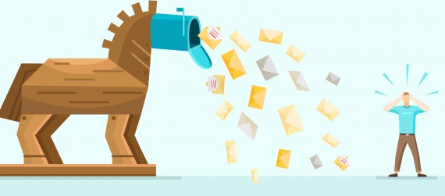
Trojany
Trojany swoją nazwę zawdzięczają koniowi trojańskiemu. Jest to oprogramowanie, które udając bezpieczny program, dostaje się do komputera. Trojany zawierają często inne malware (np. wirusy i adware).
Trojany podszywają się często pod popularne programy i najczęściej
infekują komputery przy próbie
zainstalowania nielegalnego
oprogramowania.

Slide 14
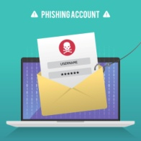
Phishing
Phishing to rodzaj cyberataku, w którym oszust podszywa się pod zaufaną instytucję (np. bank, sklep internetowy) lub osobę, aby wyłudzić poufne dane, takie jak loginy, hasła, numery kart kredytowych, albo nakłonić ofiarę do podjęcia określonych działań (np. kliknięcia w fałszywy link, pobrania złośliwego oprogramowania).
Ataki te wykorzystują inżynierię społeczną, grając na emocjach ofiary, takich jak strach czy pośpiech, i najczęściej są przeprowadzane za pomocą e-maili, SMS-ów, a nawet rozmów telefonicznych.

Slide 15
Fake newsy i dezinformacja
Fake news – wpisy, wiadomości, całe kanały informacyjne,
w których przekazywane dane okazują się nieprawdziwe lub przeinaczone. Jest to termin tożsamy z określeniem fałszywa wiadomość oznaczający nieprawdziwą lub częściowo nieprawdziwą wiadomość, często o charakterze sensacyjnym, publikowaną w mediach w celu wprowadzenia odbiorców w błądi korzyści finansowych, politycznych lub prestiżowych.
Zjawisko nazywane potocznie „fake news” znane jest od dawna jako dezinformacja.

Slide 16
Deepfake
Deepfake - wygenerowane lub zmanipulowane przez sztuczna inteligencję obrazy, treści dźwiękowe lub treści wideo, które przypominają istniejące osoby, przedmioty, miejsca, podmioty lub zdarzenia, które odbiorca mógłby niesłusznie uznać za autentyczne lub prawdziwe.

Slide 17

Niestety żadne zabezpieczenia komputera nie są w stanie
w 100% zabezpieczyć nas, jeżeli korzystamy z sieci
w sposób niewłaściwy. Tak więc najlepszą ochroną
naszego urządzenia jesteśmy my sami.
Jak dbać o bezpieczeństwo komputerowe?
Stosując się do kilku
zasad, będziesz
w stanie ochronić
swój komputer!

Slide 18
X Aktualizuj system i oprogramowanie – aktualizacje łatają luki, które mogą wykorzystać przestępcy.
X Twórz silne, unikalne hasła – złożone z kilku fraz – używaj menedżera haseł.
X Włącz uwierzytelnianie dwuskładnikowe (2FA) – nawet jeśli ktoś pozna Twoje hasło, nie zaloguje się bez dodatkowego kodu.
X Ostrożnie podchodź do wiadomości i załączników – nawet jeśli wyglądają, jakby pochodziły od znajomych lub instytucji.
Jak dbać o bezpieczeństwo komputerowe?

Slide 19
X Zabezpiecz dostęp do urządzeń – ustaw PIN, hasło lub biometrię.
X Rób kopie zapasowe danych – w chmurze lub na zewnętrznym dysku.
X Instaluj oprogramowanie tylko z zaufanych źródeł – unikniesz złośliwego kodu ukrytego w nielegalnych wersjach programów.
X Zachowuj zdrowy rozsądek online – nie wszystko, co widzisz w sieci, jest prawdziwe.
Jak dbać o bezpieczeństwo komputerowe?

Slide 20
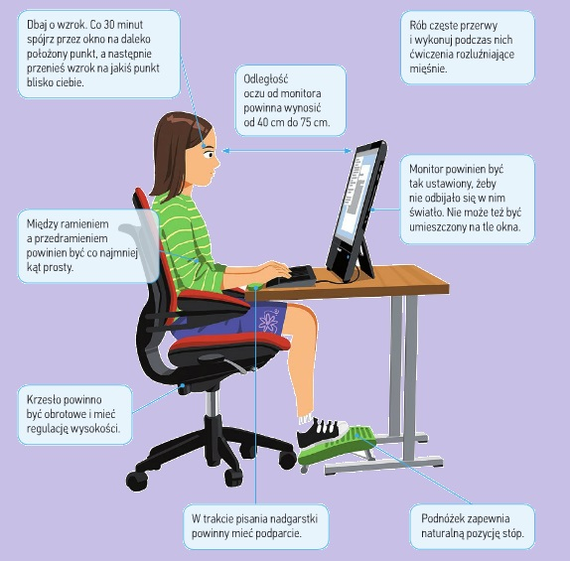
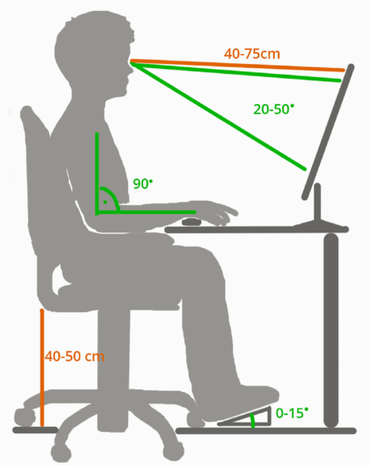
Jak prawidłowo pracować na komputerze?

Slide 21
Zgłaszaj oszustwa!
Incydenty komputerowe zgłoś do CERT Polska przez formularz dostępny na stronie https://incydent.cert.pl/.
Niebezpieczne wiadomości SMS prześlij na bezpłatny numer 8080.
Możesz to zrobić również w aplikacji mObywatel, w usłudze “Bezpiecznie w sieci”.

Slide 22
Na co uważać w 2025 r. – szybki przegląd trendów
Eksperci CERT zwracają uwagę na:
rosnące oszustwa w social mediach,
kampanie podszywające się pod firmy kurierskie
i instytucje publiczne,
lepszą socjotechnikę np. „na policjanta”, „na dopłatę”.
Jednocześnie dzięki zgłoszeniom użytkowników blokowane są miliony złośliwych wiadomości i domen.

Slide 23
Jak dbać o bezpieczeństwo komputerowe?
Bezpieczny komputer = bezpieczny użytkownik
Bezpieczeństwo zaczyna się od nas!
Myśl, zanim klikniesz.
Aktualizuj oprogramowanie.
Chroń swoje dane.

Slide 24
Źródła:
https://www.saferinternet.pl/
https://www.gov.pl/web/cyfryzacja/dzien-bezpiecznego-komputera
https://bezpiecznedane.gov.pl/
https://cert.pl/
Grafika:
https://pixabay.com/pl/
https://pl.freepik.com/

Slide 25

DZIĘKUJEMY ZA UWAGĘ

